Slide 1



Automatiser Arc GIS avec Python Scripts et outils de geotraitements
Université des sciences Chouaib Doukkali
El-Jadida
Réalisé par:
Hind MZERDA
Zineb BOUMAIDOUM
Encadré par:
M. Khalid NAKKOUT

Slide 2
Introduction
Autant qu’un langage de script ,orienté objet et procédural, Python a beaucoup de succès dans le monde SIG plus précisément sur la plate forme ArcGIS par prédilection des utilisateurs de geotraitements afin de procéder a l’automatisation des cartes.

Slide 3

Plan
1ère partie – Le langage Python
Qu’est ce que python?
Pourquoi utiliser python?
Principales caractéristiques.
Bases de langages Python.
Comment utiliser Python ?
2ème partie – Python en ArcGIS
Arc GIS en quelque mots.
Historique python sous Arc Gis.
Python sous Arc GIS.
Scripts et outils.
3éme partie – Geotraitements SIG avec Python

Slide 4
Langage python
Chapitre I

Slide 5

Qu’est ce que python?
Créé en 1991 par Guido van Rossum.
Langage de programmation, structuré et orienté objet.
Licence open source, multi-plateforme (Windows, Linux/Unix, Mac Os…).
Langage portable, dynamique.
Syntaxe relativement simple.
Diverse implémentation : CPython (standard), Jython (java).
Notes:
Nomme monty ??

Slide 6
Pourquoi utiliser python?
Langage facilement lisible.
Syntaxe ‘élégante ’.
Approche « multi-paradigme ».
Langage extensible .
Largement utilisé par :
Google ,YouTube ,Cisco ,Naza ,…
Utilisé pour les jeux, le calcul numérique, le dév. Web, la cartographie web, les services web,…

Slide 7
Principales caractéristiques
Python se caractérise par :
-Interprété
-Sa portabilité.
-Sa gratuité.
-Sa simplicité
-Gestion automatique de la mémoire
- Ses Données très variées
-Système d’exceptions simple
-Evolution continue

Slide 8
Les bases du langage Python
a. Variables:
Une variable est crée et initialisée dans un type donné en
même temps :
Pas de déclaration préalable.
Pas de type à déclarer explicitement .
Affectation avec le signe égale.
Les Types de variables supportées : integer, boolean, long, float, string, list, tuple, dictionnaire

Slide 9
Les bases du langage Python (suite)
Eviter les mots réservés :
Affichage de la valeur d’une variable :

Slide 10
Les bases du langage Python (suite)
Affectation multiple :
Affectation parallèle:
Afficher le type d’une variable : fonction type() :

Slide 11
Les bases du langage Python (suite)
Incrémentation/décrémentation :
a = a + 1 , a += 1 , a = a – 1 , a -= 1
Concaténation : l’opérateur + est utilisé pour exprimer la concaténation
>>> z = x + y >>> x += y
>>> z >>> x
’hello world!’ ’hello world!’

Slide 12
Les bases du langage Python (suite)
b. Commentaires :
Les commentaires du programme sont introduits par le signe : # Ils peuvent figurer en début de ligne ou non.
>>> print ’Bonjour’ # ceci est un commentaire.
c. Les opérateurs et expressions :
De comparaison : +, -, *, /, ==, <, >,=
Logique : and, or, xor, not
d. Chaînes de caractères:
>>> x = " hello "
>>> y =" world! "
>>> z = x+y
>>> z = " helloworld! "

Slide 13
Les bases du langage Python (suite)
e. Séquences :
Python offre des structures de données très sophistiqués comme les:
Listes : Une collection d’éléments ordonnée flexible.

Slide 14
Les bases du langage Python (suite)
Tuples: Une collection figée, type tuple.
>>> T = ("Paris", "Lyon", "Casablanca")
Dictionnaire :Collection non ordonnée de couples clé: valeur, type dict.

Slide 15
Les instructions conditionnelles
Test :
A= 56 ; B=90
If A > B :
print ‘A est supérieur à B’
Else :
print ‘A est inférieur à B’
➔‘if’ vérifie une condition passée en paramètre, si cette dernière s’avère fausse les instructions suivant ‘Else’ sont exécutées.

Slide 16
les Boucles
La Boucle While: Répétition d’un bloc d’instructions si et tant qu’une condition est remplie.
>>>i = 0
>>> while i < 5 :
i = i + 1
>>>print i
La boucle For : Répétition d’un bloc d’instructions un nombre défini de fois.
>>>i = 0
>>>for i in range (10):
>>>print i

Slide 17
La gestion des exceptions
Blocs d'instructions délimités par la séquence de mots-clés : try, except, else, finally.
Nécessité de gestion des erreurs afin d’éviter les arrêts prématurés dans l’exécution d’un script.

Slide 18
les fonctions
Une fonction est définie avec le mot clé def. Elle retourne toujours une valeur. Si une fonction ne contient pas de clause return, la valeur None est alors retournée .
➔ il n’y’a pas de distinction entre une fonction et une procédure en python .
>>> def sum(x, y):
.. return x + y

Slide 19

Python en ArcGis
Chapitre II

Slide 20




ArcGIS en quelque mots
ArcGIS
ArcToolBox
ArcMap
ArcCatalog

Slide 21

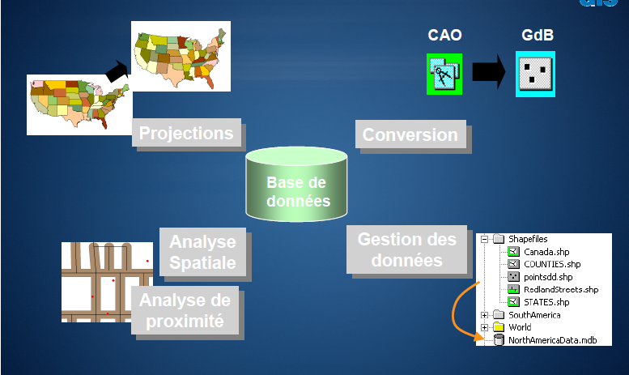
Qu’est ce que le géotraitement ?

Slide 22
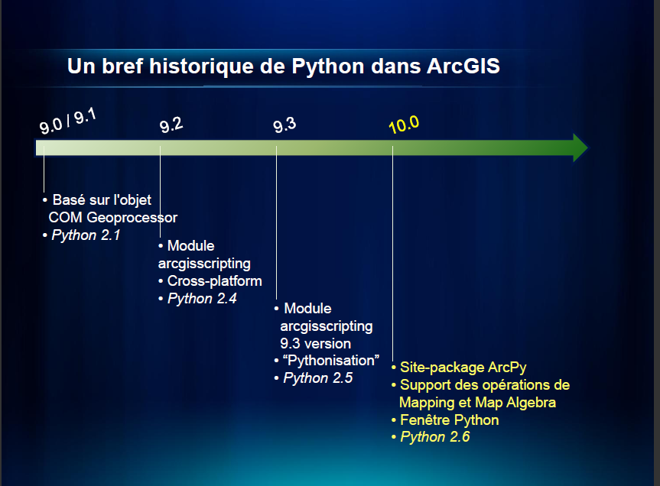
Historique de python en ArcGIS

Slide 23
Python dans ArcGIS
Python est un langage de programmation open source destiné à usage général et utilisé comme langage de script dans le géotraitement ArcGIS.
Il permet d'effectuer l'analyse, la conversion la gestion des données et l'automatisation des cartes.
Ces fonctionnalités de géotraitement sont accessibles via Python en utilisant le site-package ArcPy intégré au logiciel ArcGIS.

Slide 24
Pourquoi écrire des scripts de géotraitement ?
Automatisation d’un enchaînement de traitement:
Copie de données dans une geodatabase.
Personnalisation de géotraitement existants : exécution d’un découpage, zone tampon, … sur un jeu de données .
Exécution planifiée de scripts de géotraitement.
Distribution facile du code : un seul fichier qui peut s’échanger entre utilisateur.
Pas de personnalisation et d’interaction avec ArcMap ou ArcCatalog.
Pas de dépoilement autonome.

Slide 25
Où écrire et compiler du Python?
Où écrire du code ?
Des éditeurs de texte : Notepad++, Wordpad, …
La fenêtre Python dans ArcMap à partir de la version 10 ; on peut tester les scripts directement dans ArcMap
L’invite de commande Python
IDE (Integrated Development Environment) est une interface qui permet de développer, compiler et exécuter un programme dans un langage donné les IDE utilisés pour le Python sont : IDLE, PythonWin,..

Slide 26
Présentation de la fenêtre python :
Sous Arcmap:
Présentation de l’interface IDLE:

Slide 27
Le site-package ArcPy :
Site-package : contient l'ensemble des outils de géotraitement mais aussi d'autres classes, modules et fonctions ('classiques').
Offre l'accès à plus de 800 outils de géotraitement d'ArcGIS .
Fournit un environnement puissant et dynamique pour le développement de scripts Python.
>>>import arcpy
>>>import env
>>>env.workspace = "c:\Student"

Slide 28
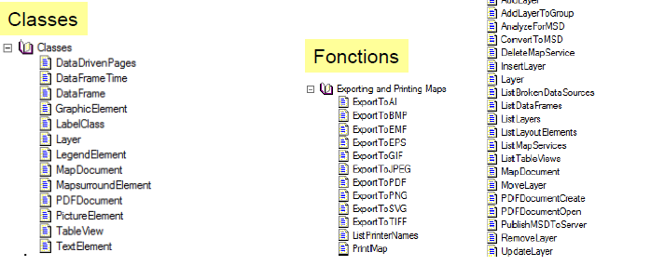
Le module arcpy.mapping
Le module arcpy.mapping permet d'ouvrir et manipuler des documents ArcMap (*.mxd) et des fichiers de couches (*.lyr).
Il est intégré à la structure de géotraitement d'ArcGIS.
Il permet d'automatiser la plupart des aspects concernant la création, le traitement et la gestion de documents cartographiques.

Slide 29

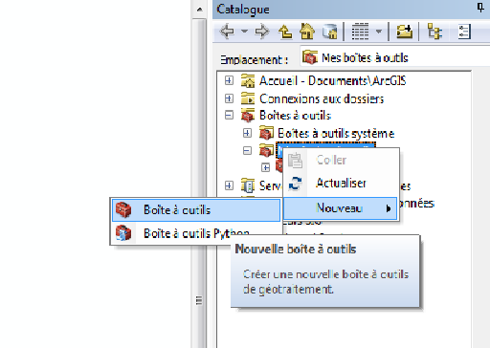
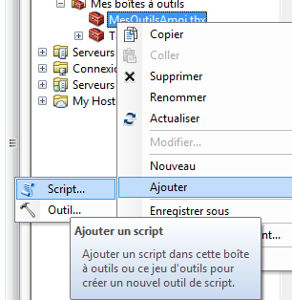
Boite à Outils
Création d’une boite à outils personnalisée :
Clic droit sur boite à outils dans ArcCatalogue .
Définir :MesOutils
Création de script.

Slide 30
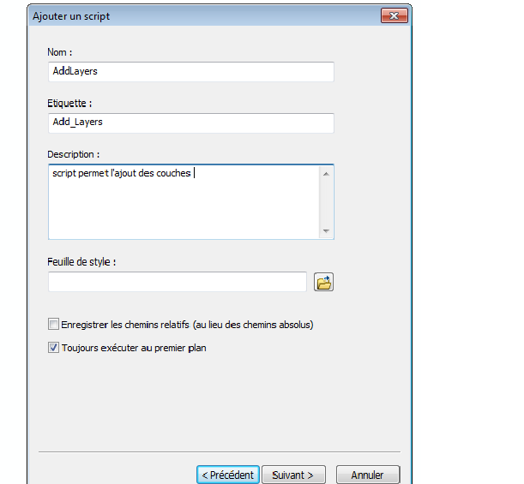
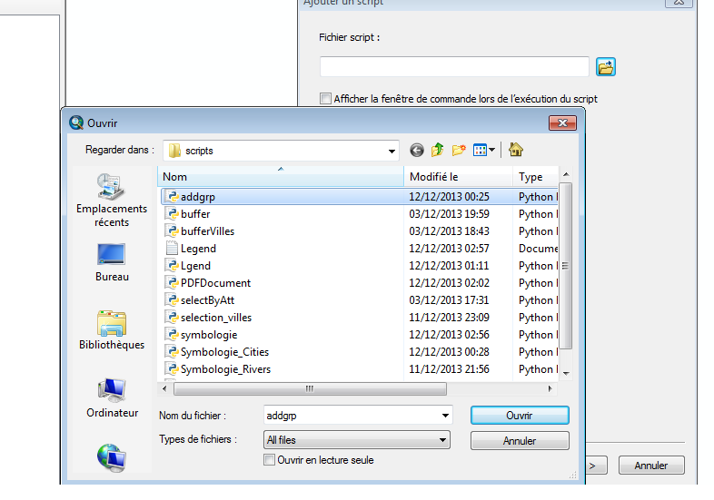
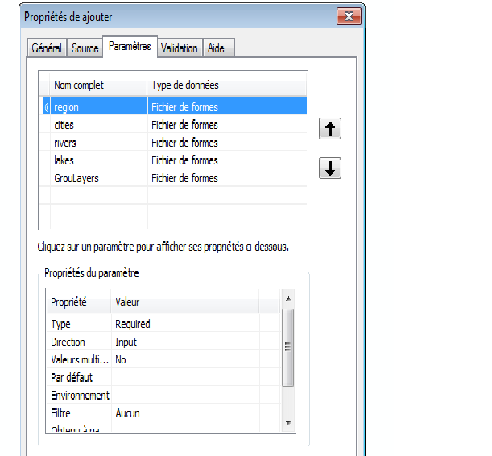
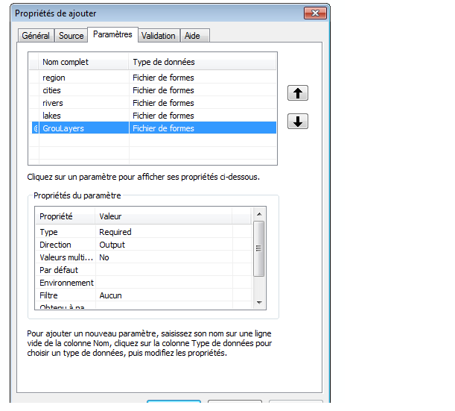
Ajout de scripts Python

Slide 31
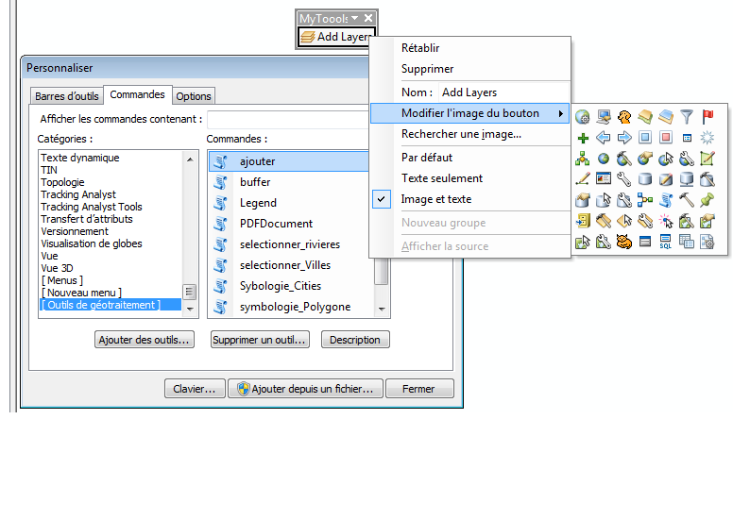
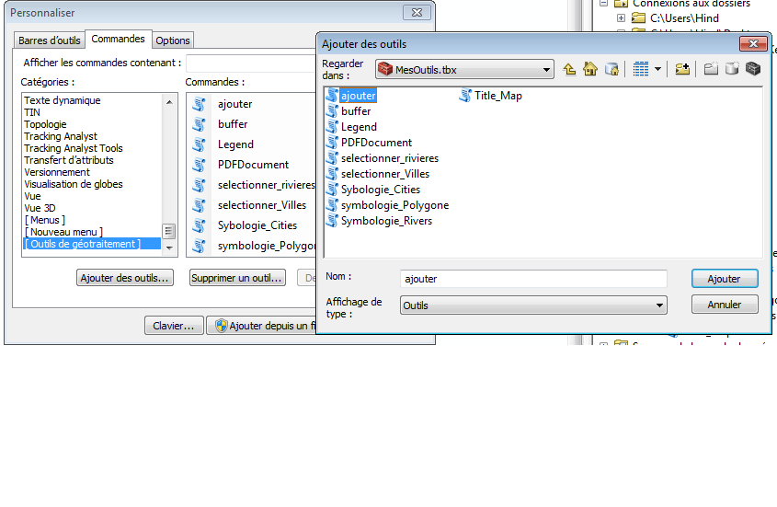
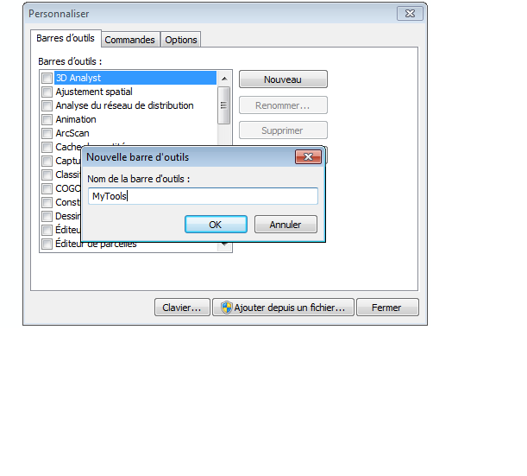
Personnalisation d’une barre à outils
La création d’une nouvelle barre a outils:

Slide 32
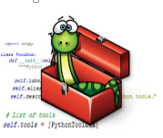
Geotraitements avec python
Chapitre III

Slide 33
Application SIG avec Python
L’application qu’on a réalisé comporte différentes geotraitements qu’on a appliqué a l’aide des scripts écrits en python sous arcmap , sont :
L’ajout des différentes couches
La sélection par attribut
La création des zone tampon et l’intersection
La symbologie
Le titre du document
L’exportation de la carte en document PDF.

Slide 34
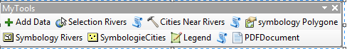
La personnalisation de Toolbarre « MyTools »:
On a crée les différents outils qu’on a besoin et on affecté a chaque outil son script python

Slide 35
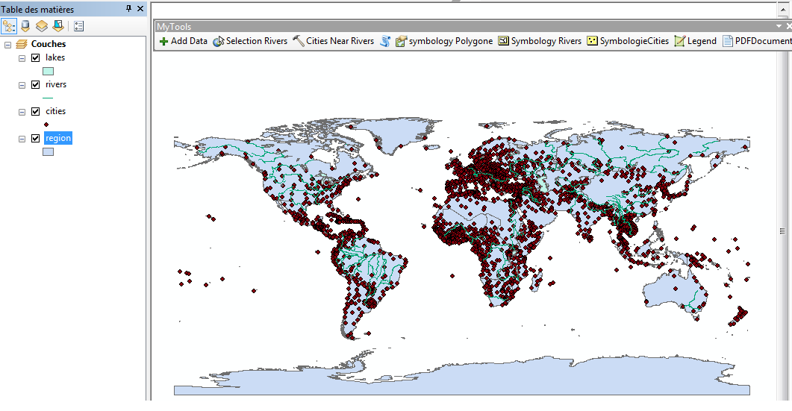
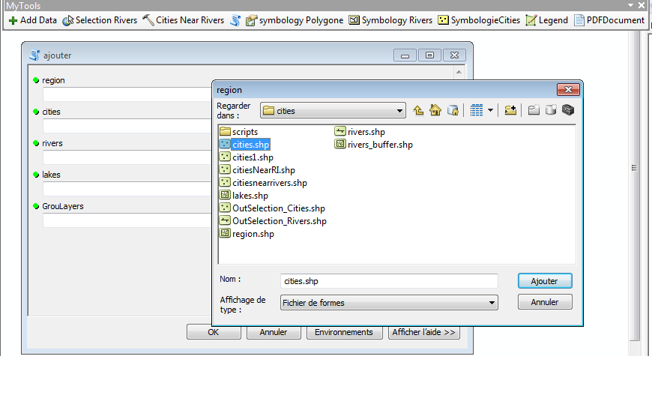
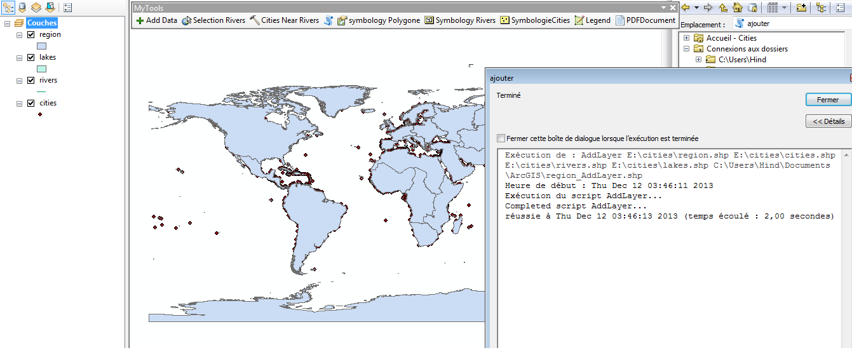
L’ajout des couches
Pour ajouter les couches il suffit de cliquer sur le bouton Add Data puis ajouter les Shapefiles :

Slide 36
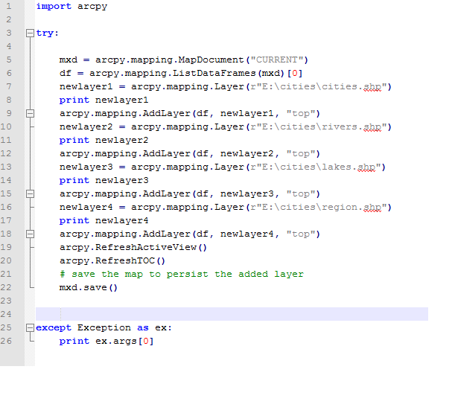
Script Add Data

Slide 37
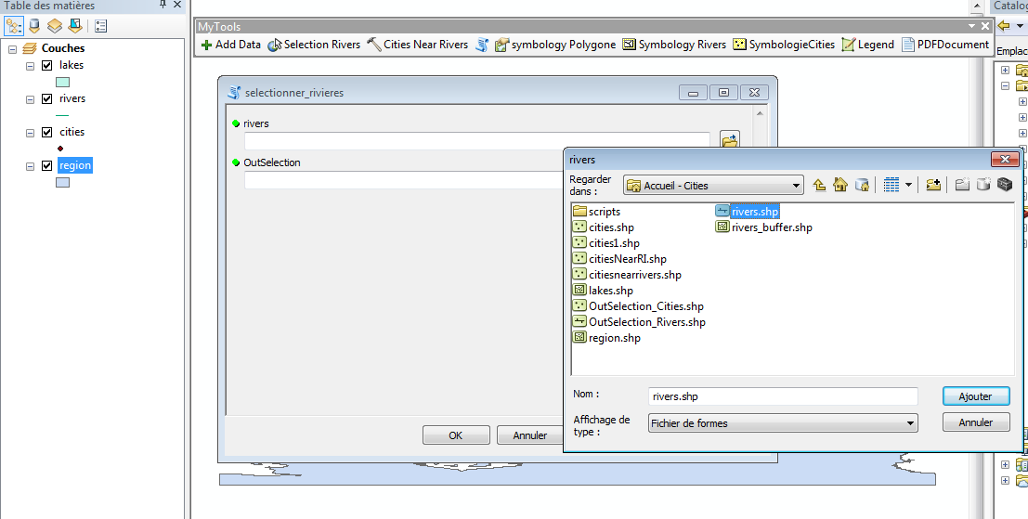
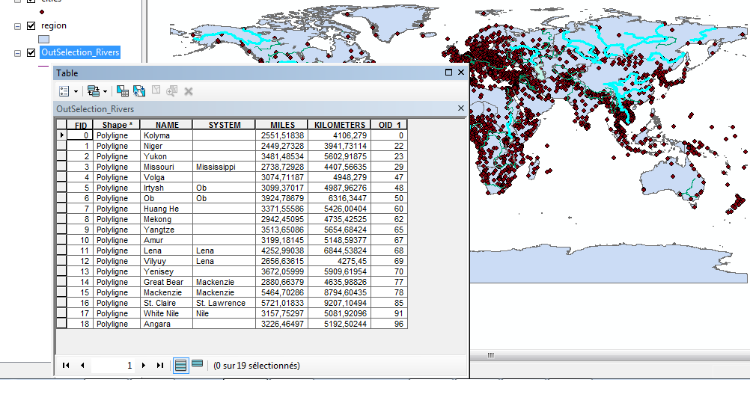
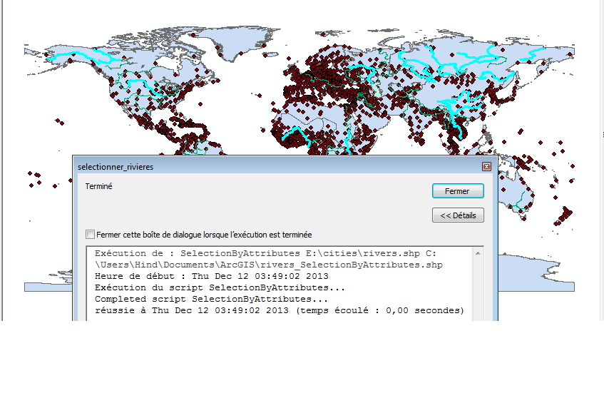
La Sélection
La sélection des rivières qui sont grandes au rivière de la ‘Missisipi’

Slide 38
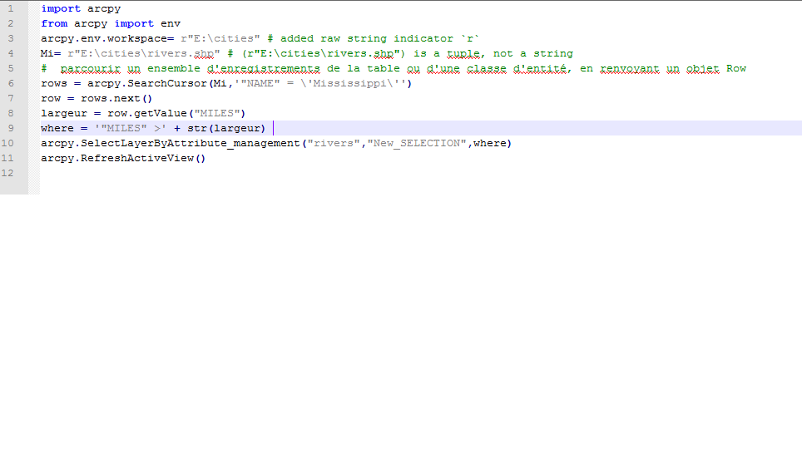
Script selection by attribute

Slide 39
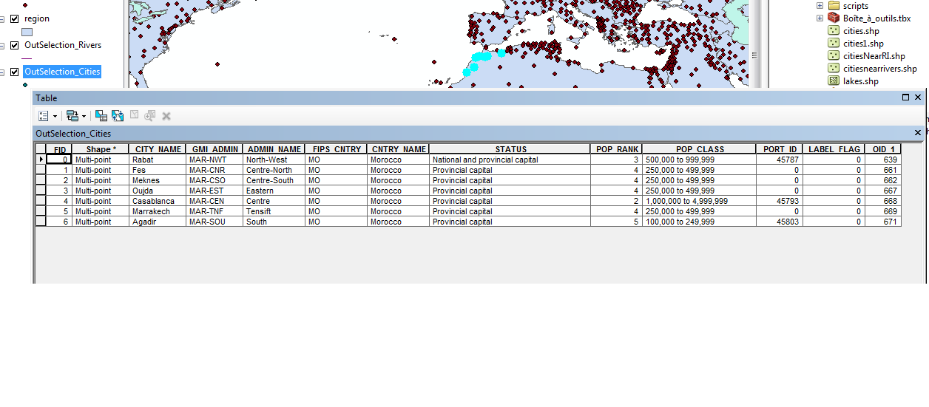
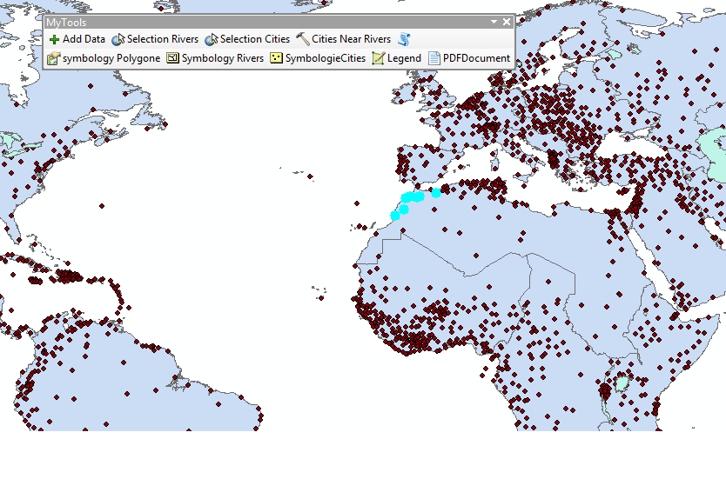
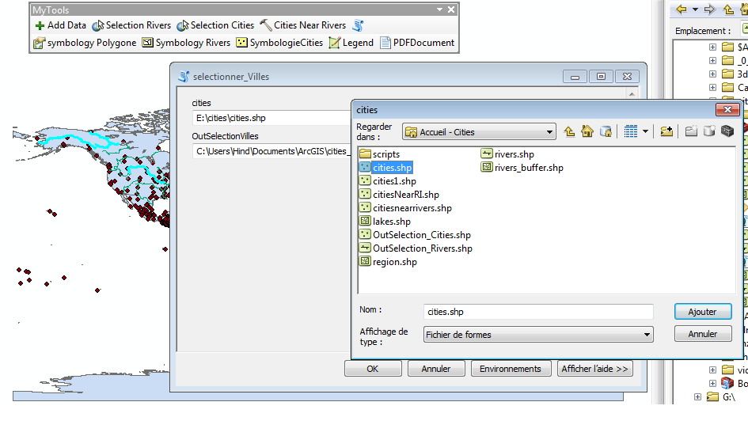
Script selection by attribute
La sélection des villes du Maroc : Appuyer sur le bouton Selection Cities ➔Ajouter le Shapefile (Cities).➔Determiner la sortie (output).

Slide 40
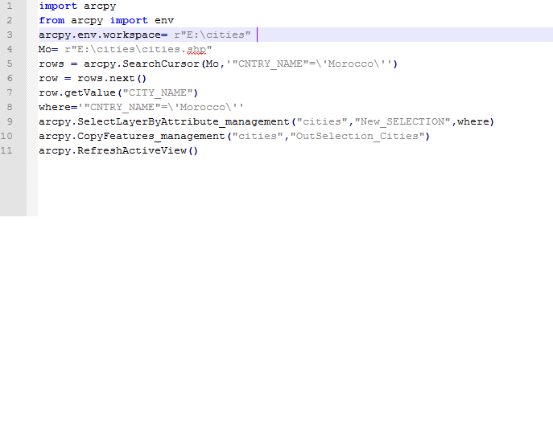
Script selection by attribute

Slide 41
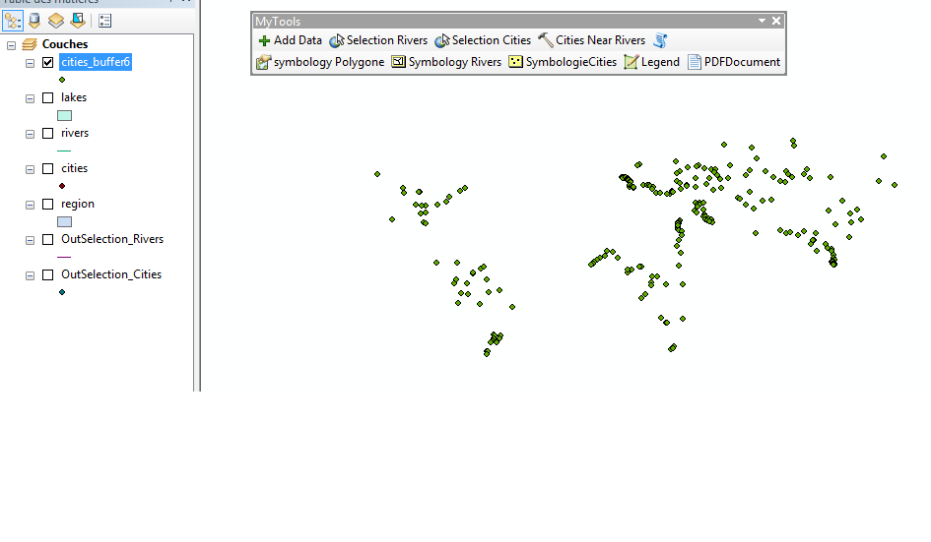
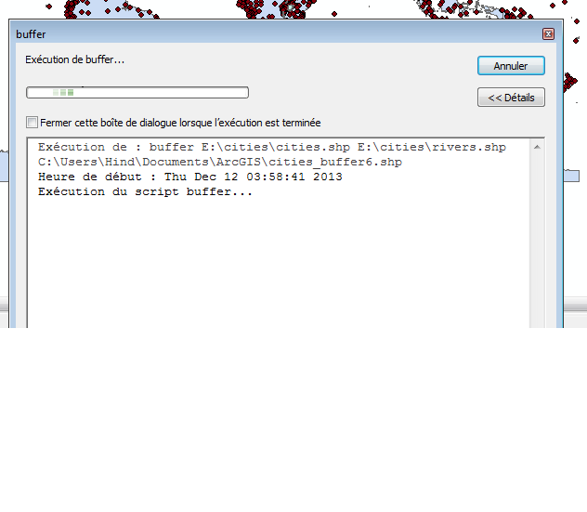
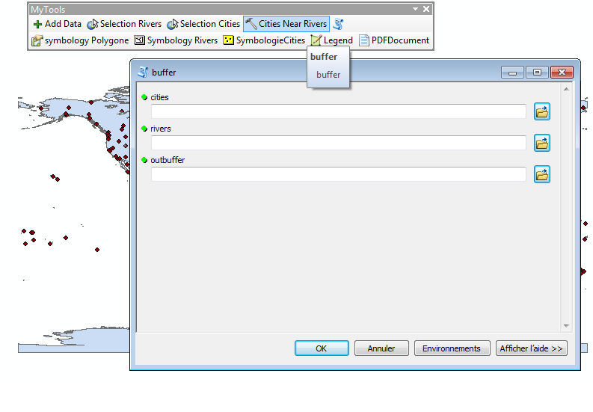
La Zone tompon
Création d’une zone tampon des villes proches aux rivières dont la distance est 10 Miles .
Appuyer sur le bouton Cities NearRivers➔Ajouter les Shapefiles(Cities,Rivers).➔Déterminer la sortie (output).

Slide 42
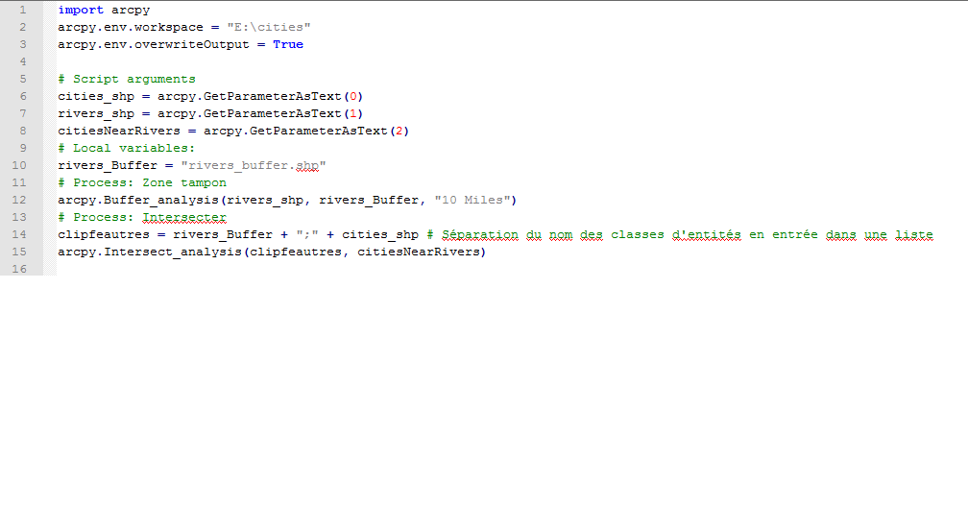
Script buffer et intersection:

Slide 43
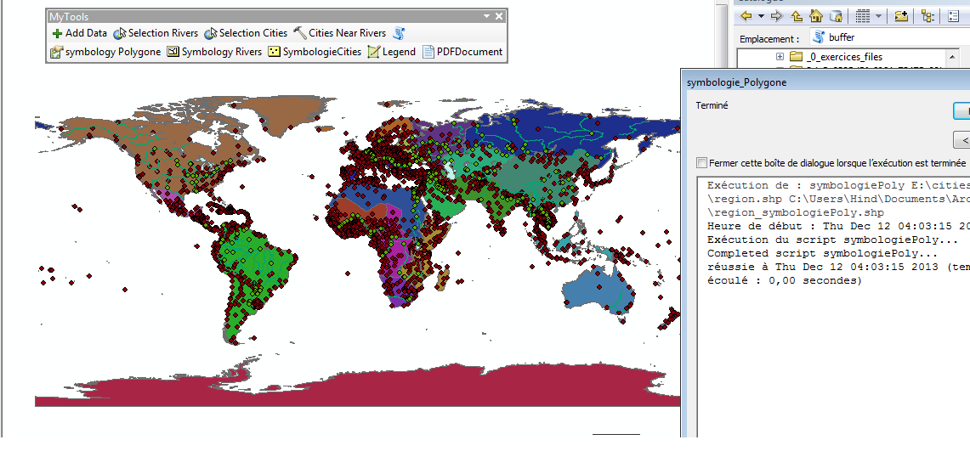
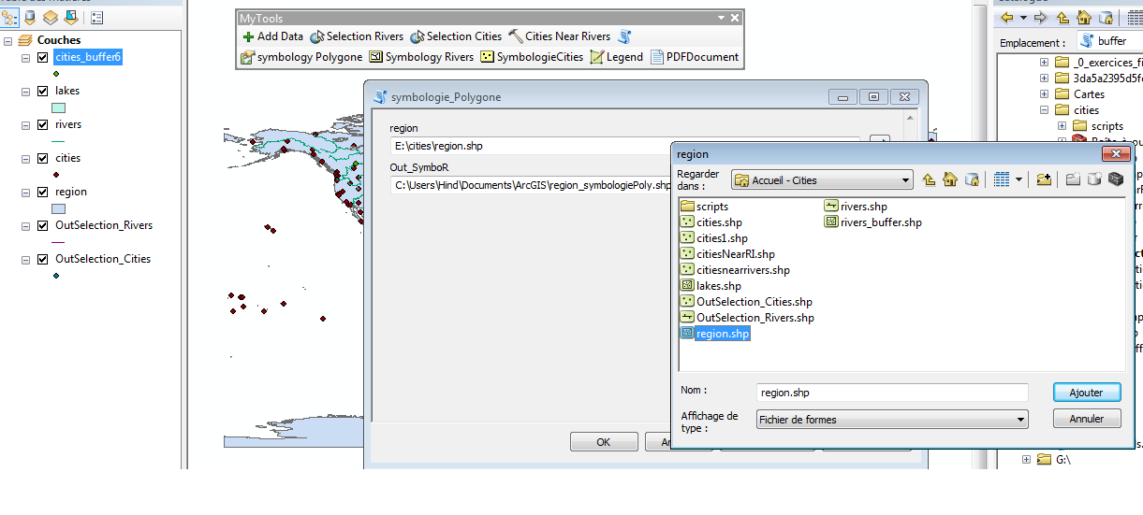
Symbologie
La Symbologie des Régions:

Slide 44
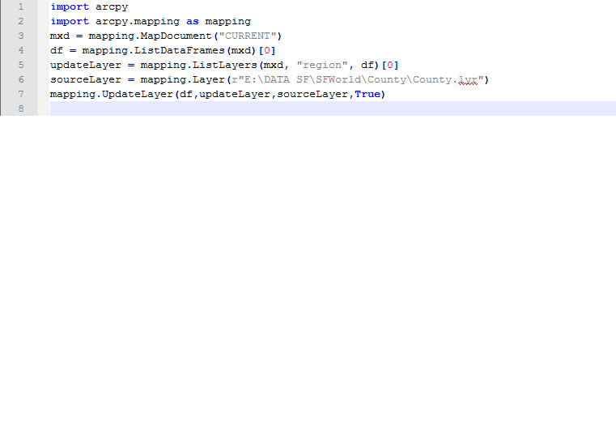
Script symbology:

Slide 45
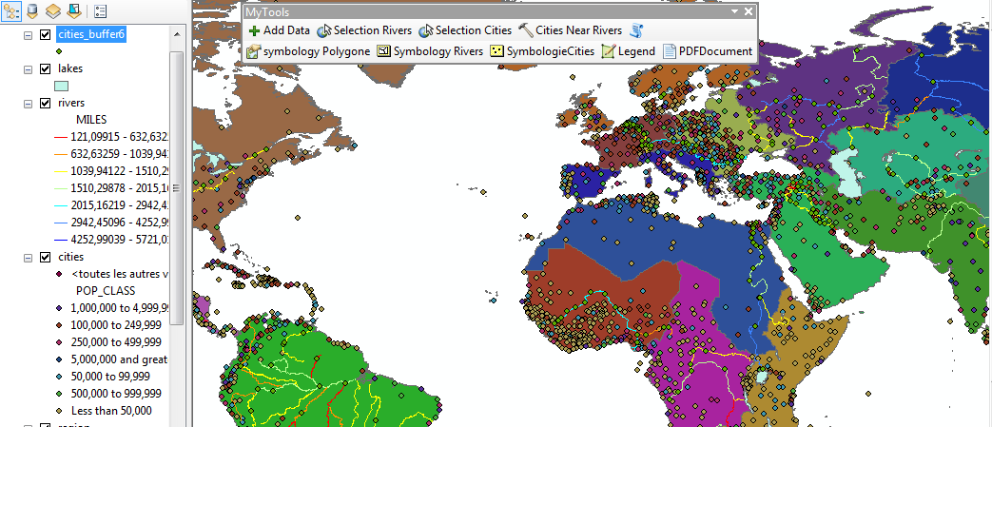
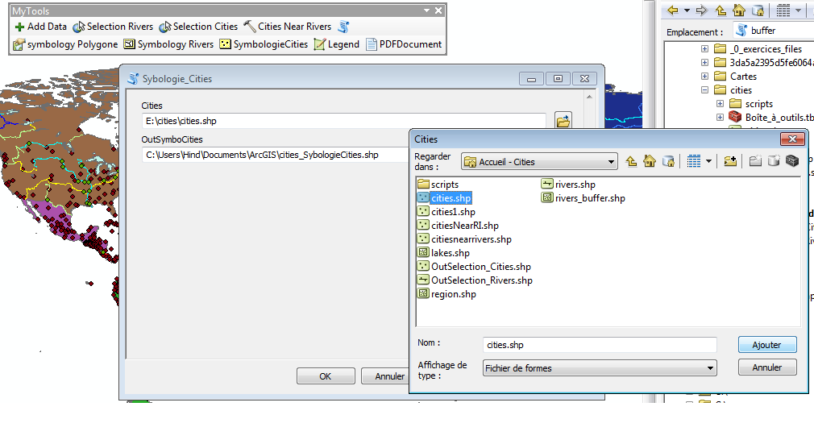
Symbology:
La Symbologie des villes selon le champ de population :

Slide 46
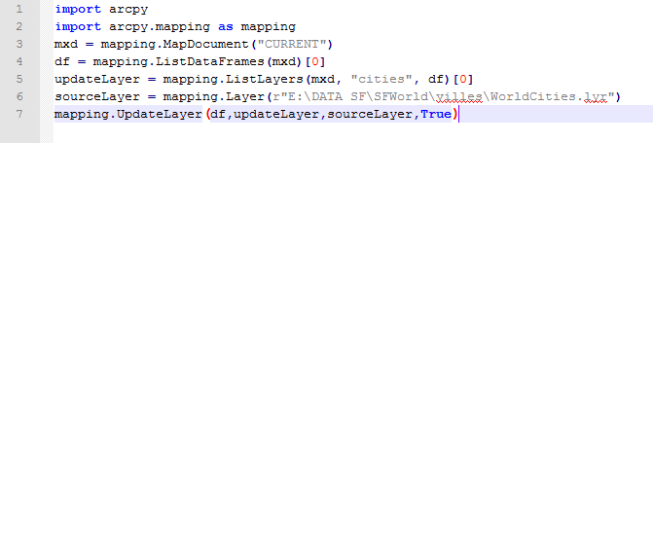
Script symbology:

Slide 47
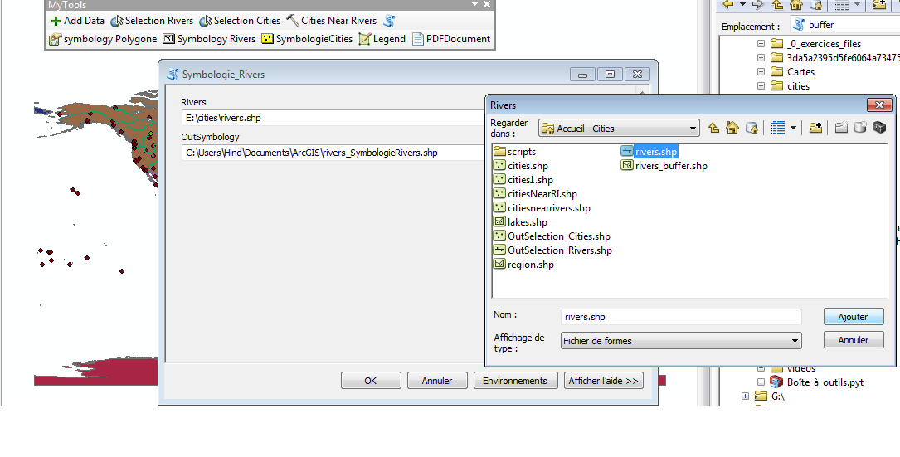
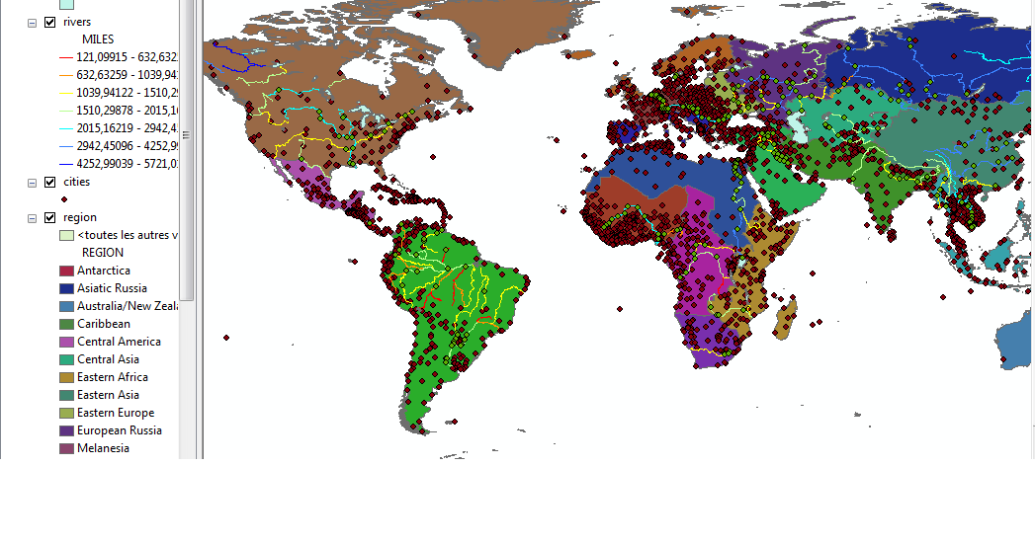
Symbology:
La Symbologie des rivières selon le champ Milles:

Slide 48
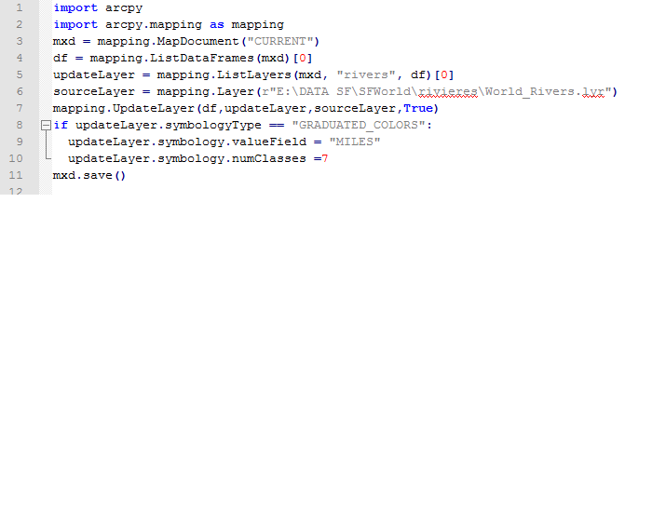
Script symbology:

Slide 49
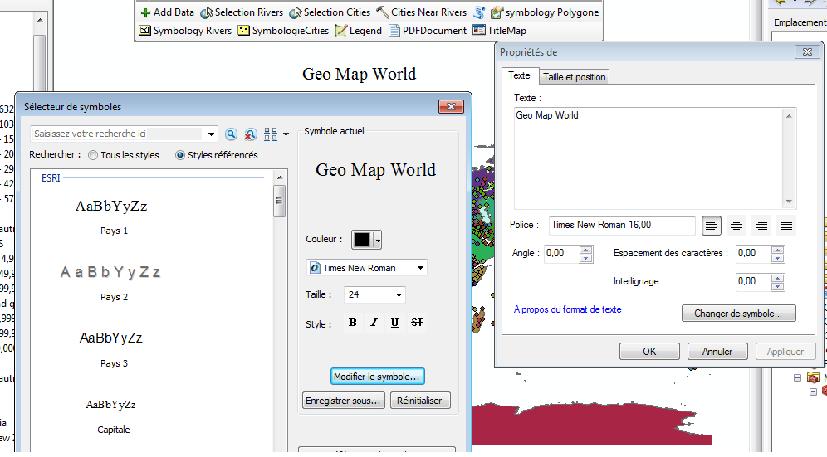
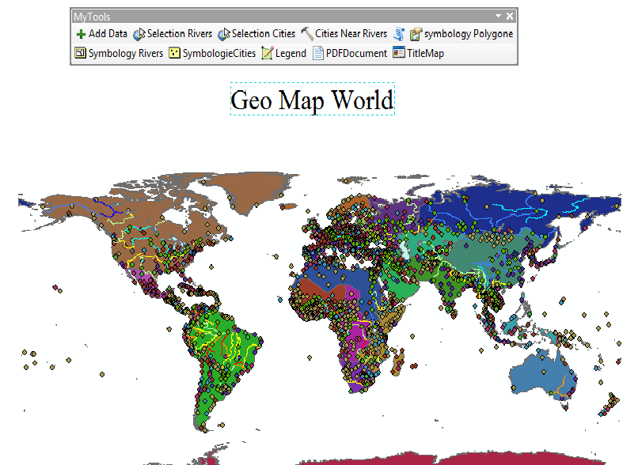
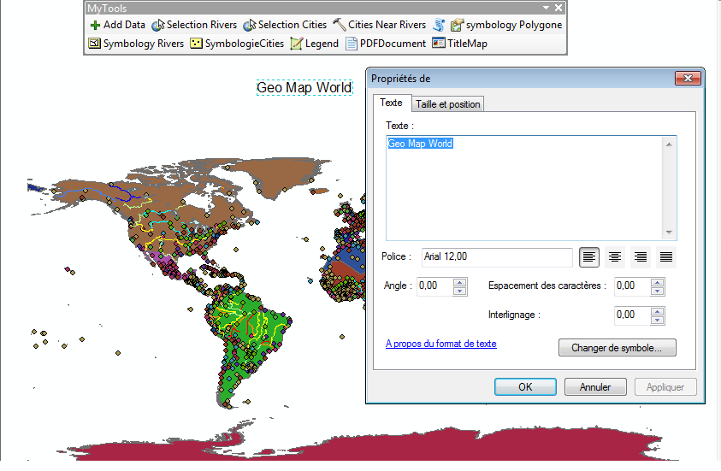
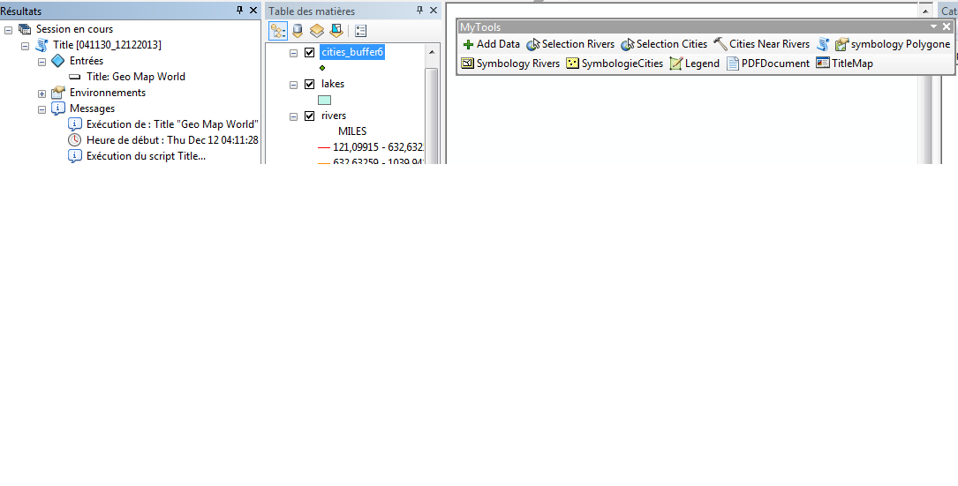
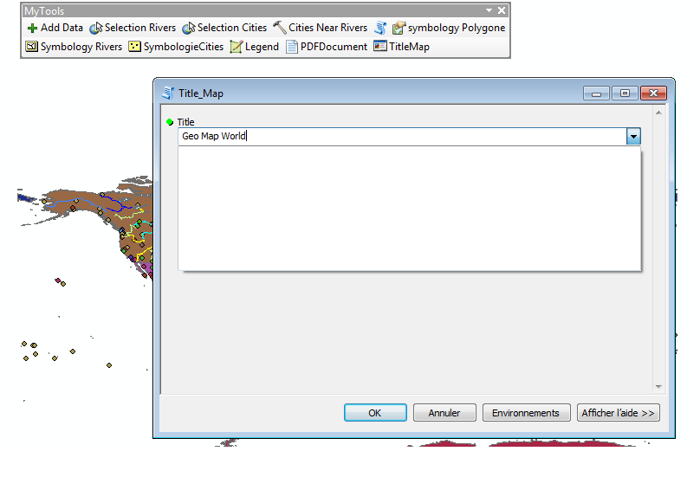
Le titre de la carte
Affecter un titre a la carte:

Slide 50
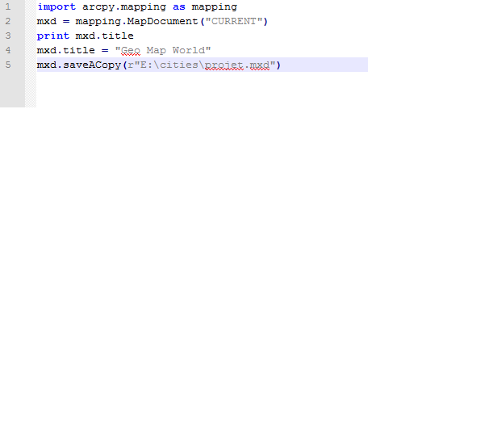
Script Add Title

Slide 51
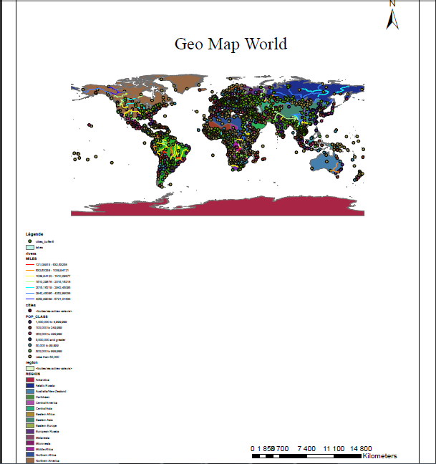
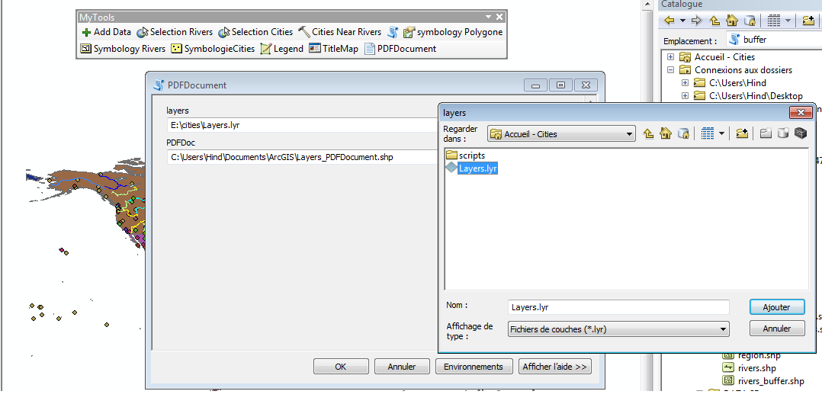
Document PDF
Exportation d'une carte dans un fichier PDF :

Slide 52
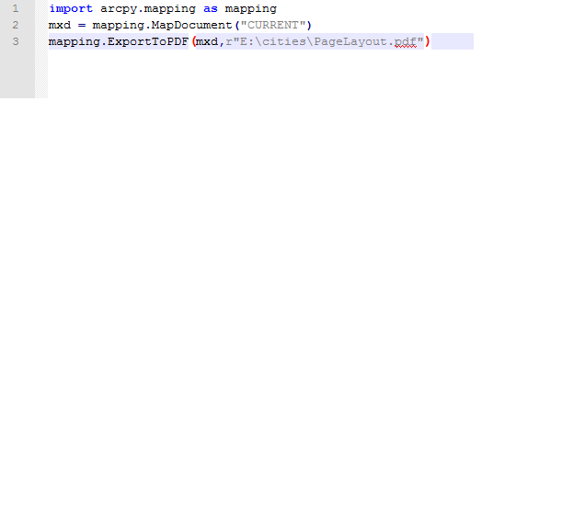
Script « exporting a map to pdf file»

Slide 53
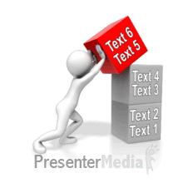
Conclusion
Utilisation de scripts Python sous ArcGIS vous permet d’automatiser le temps de travail c’est-à-dire :
Minimiser les tâches répétitives .
Faciliter le travail en SIG d’une façon plus efficace .
Personnaliser un espace de travail propre aux utilisateurs sous arcmap.
Analyser , convertir et gérer les données.

Slide 54


